Slide 1

Platforma Java i potporne tehnologije otvorenog koda u poslovnom okruženju - vježba 3
FER 2017/2018
Simon Šporer
Serengeti
Notes:
Ch. Sw. Arh. Spec. Ing. Inf. Simon Šporer

Slide 2


Git
Notes:
Local Repository
Push/Pull/Merge
Stash
Origin
Branching

Slide 3
Git
http://nvie.com/posts/a-successful-git-branching-model/

Slide 4
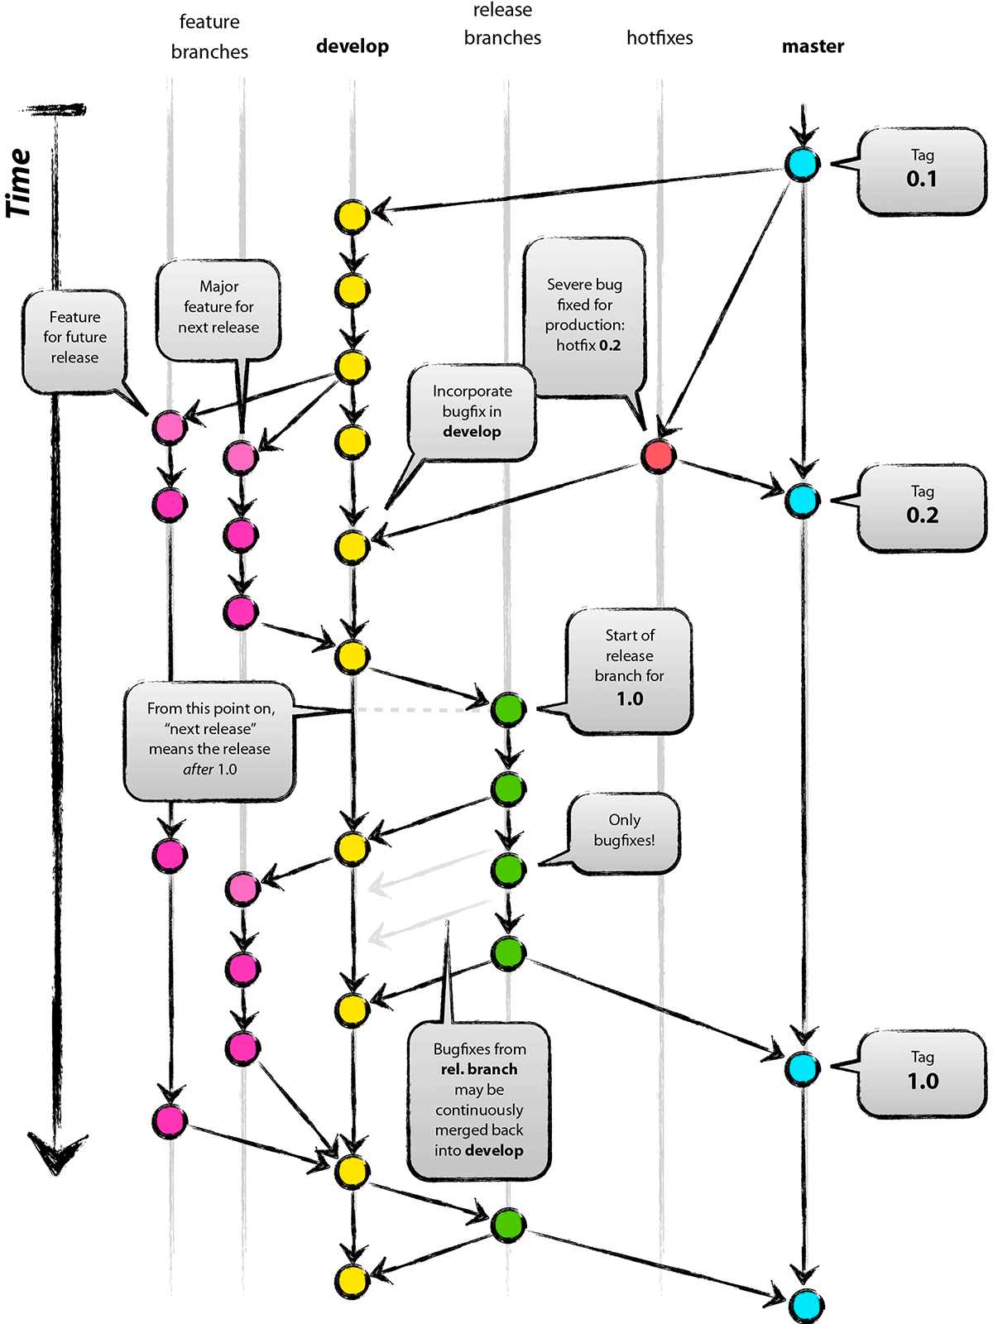

Slide 5
Zadatak 1
Napraviti account na Github repozitoriju.
https://github.com
Dostaviti username, da vas se doda na zajednički repozitorij kao Collaborator-a.
Prihvatiti poziv na projekt.

Slide 6
Zadatak 2
Napraviti checkout repozitorija u lokalni repo, brancheve master i develop.
https://github.com/ssporer/FerVjezbe
Pokrenuti sve zadatke iz Vježbe 2:
Zadatak1 - sa Maven zapakirati projekt u executable jar
Zadatak2 i Zadatak3 - pokrenuti na lokalnom TOMCAT serveru

Slide 7
Zadatak 3
Prebaciti se na develop branch i pokrenuti SpringBoot projekt u direktoriju Vjezbe03/zadatak4
Testirati sa browserom na http://localhost:8080

Slide 8
Zadatak 4
Otvoriti novi Feature od develop branch-a i nazvati ga po Vašem proizvoljnom nadimku.
U Vašem novom Feature-u, kreirati novu spring komponentu (sa anotacijom @Component) u paketu: hr.fer.java.vjezbe.zadatak4.component
koja extenda CoreComponent apstraktnu klasu.
Zatvoriti Feature i pushati na origin.

Slide 9
Zadatak 5
Otvoriti novi Feature i nazvati ga sa nadimkom + Enum (npr. IvicaEnum).
U novom Feature-u dodati svoje ime iz Vaše komponente u enum: hr.fer.java.vjezbe.zadatak4.model.enums.Students
Zatvoriti Feature i pushati na Origin.

Slide 10
Zadatak 6
Otvoriti novi vlastiti branch imenovan po Vašem imenu i push-ati ga na origin.
U Vašem branchu izraditi novi Spring REST Controller (@RestController) i Servis (@Service) te sa @Autowire povezati:
Controller -> Service -> Component
Na način da Controller sa @GetMapping prikazuje vaše ime, preko servisa, iz komponente, na ekranu.

Slide 11
Platforma Java i potporne tehnologije otvorenog koda u poslovnom okruženju - vježba 3
FER 2017/2018
Simon Šporer
Serengeti
Notes:
Ch. Sw. Arh. Spec. Ing. Inf. Simon Šporer

